Slide 1
PENGANTAR KERASIPAN pelatihan kepemimpinan nasional TK II, 2005 Angkatan xvi
“STRATEGI KEPEMIMPINAN VISIONER DALAM MENDUKUNG SWASEMBADA PANGAN UNTUK MEWUJUDKAN STABILITAS DAN KEAMANAN”
Iyos rosidah, sap., mhum.
20 AGUSTUS 2025

Slide 2

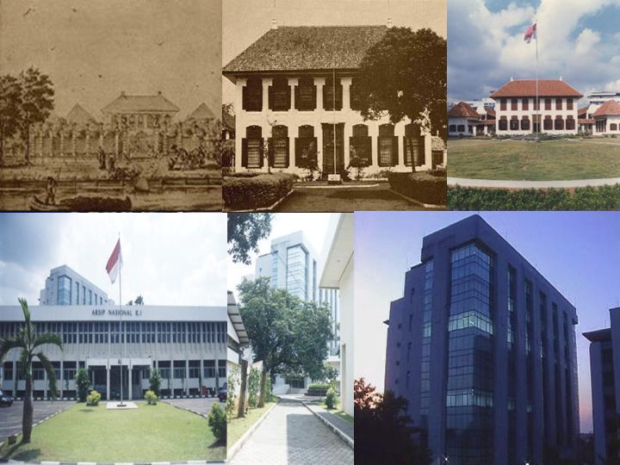
BIODATA
Nama : Iyos Rosidah
Tempat/Tgl lahir : Jawa Barat, Majalengka, 10 Nopember 1964
Alamat Rumah : Jl. Usman Harun Kom. PT Arafat No. D 1 Rt 001/05 Jaktim
Status Perkawinan: Menikah
Nama Instansi : Arsip Nasional Republik Indonesia ( TAHUN 1988)
Alamat Instansi : Jl. Ampera Raya No. 7 Cilandak Timur Jakarta Selatan
Jabatan : Arsiparis Utama
Pangkat /Gol : Pembina Utama Madya/ IV D
Pendidikan : 1. Program D III Ilmu Kearsipan Universitas Indonesia
2. S 1 Ilmu Kearsipan S T I A- LAN
3. S2 Sejarah UNDIP Semarang
Pendidikan non Formal : 1. Archivistic & Paleografic Th 2000-2001, Netherland- Ind
2. Language Dutch - Erasmus Huis, Jakarta 2000-22005
- Universitas. Leiden Th 2007, Netherland
3. Archives Management, The National Archives Afdeeling Dordrecht, 2006
4. Archives Management, the National Archives of The Netherland Th 2007,
5. Description Management, the National Archives of The Netherlands
6. Archives Arrangement and Description, 2012

Slide 3

Latar Belakang
Program Asta Cita pada Kabinet Merah – Putih yang dicanangkan oleh Presiden Prabowo Subianto merupakan visi misi Prabowo – Gibran untuk jangka waktu 5 (lima) tahun kedepan (periode 2024 – 2029). Salah satu Asta Cita Adalah Memantapkan sistem pertahanan keamanan negara dan mendorong kemandirian bangsa melalui swasembada pangan, energi, air, ekonomi kreatif, ekonomi hijau, dan ekonomi biru;

Slide 4

Arsip Nasional Republik Indonesia (ANRI) mempunyai komitmen kuat untuk selalu mendukung setiap program kerja strategis pemerintah termasuk Asta Cita melalui penyediaan informasi yang dibutuhkan dengan arsip-arsip yang disimpan di ANRI.
Arsip adalah “rekaman kegiatan atau peristiwa dalam berbagai bentuk dan media sesuai dengan perkembangan teknologi informasi dan komunikasi yang dibuat dan diterima oleh lembaga negara, pemerintahan daerah, lembaga pendidikan, perusahaan, organisasi politik, organisasi kemasyarakatan, dan perorangan dalam pelaksanaan kehidupan bermasyarakat dan bernegara”.

Slide 5
Arsip selain merupakan bukti akuntabilitas kinerja instansi juga sebagai memori kolektif suatu instansi, sehingga arsip harus dikelola dengan baik agar fisik dan informasi arsip dapat dimanfaatkan dan juga terhindar dari segala kerusakan.
Informasi dalam arsip tersebut diharapkan dapat berguna sebagai bahan rujukan informasi utama yang dibutuhkan oleh instansi pencipta.
ANRI ditunjuk langsung oleh Presiden melalui Dewan Perwakilan Rakyat dalam Rapat Dengar Pendapat (RDP) yang berlangsung tanggal 28 Oktober 2024 untuk melakukan kegiatan Diseminasi dan Literasi Arsip terkait Program Prioritas Asta Cita Pemerintahan Presiden Prabowo tahun 2024 sampai 2029 terutama Asta Cita poin nomor kedua, yakni : Memantapkan sistem pertahanan keamanan negara dan mendorong kemandirian bangsa melalui swasembada pangan, energi, air, ekonomi kreatif, ekonomi hijau dan ekonomi biru.
(Arsip sebagai sumber informasi dan referensi kebijakan negara)
40

Slide 6
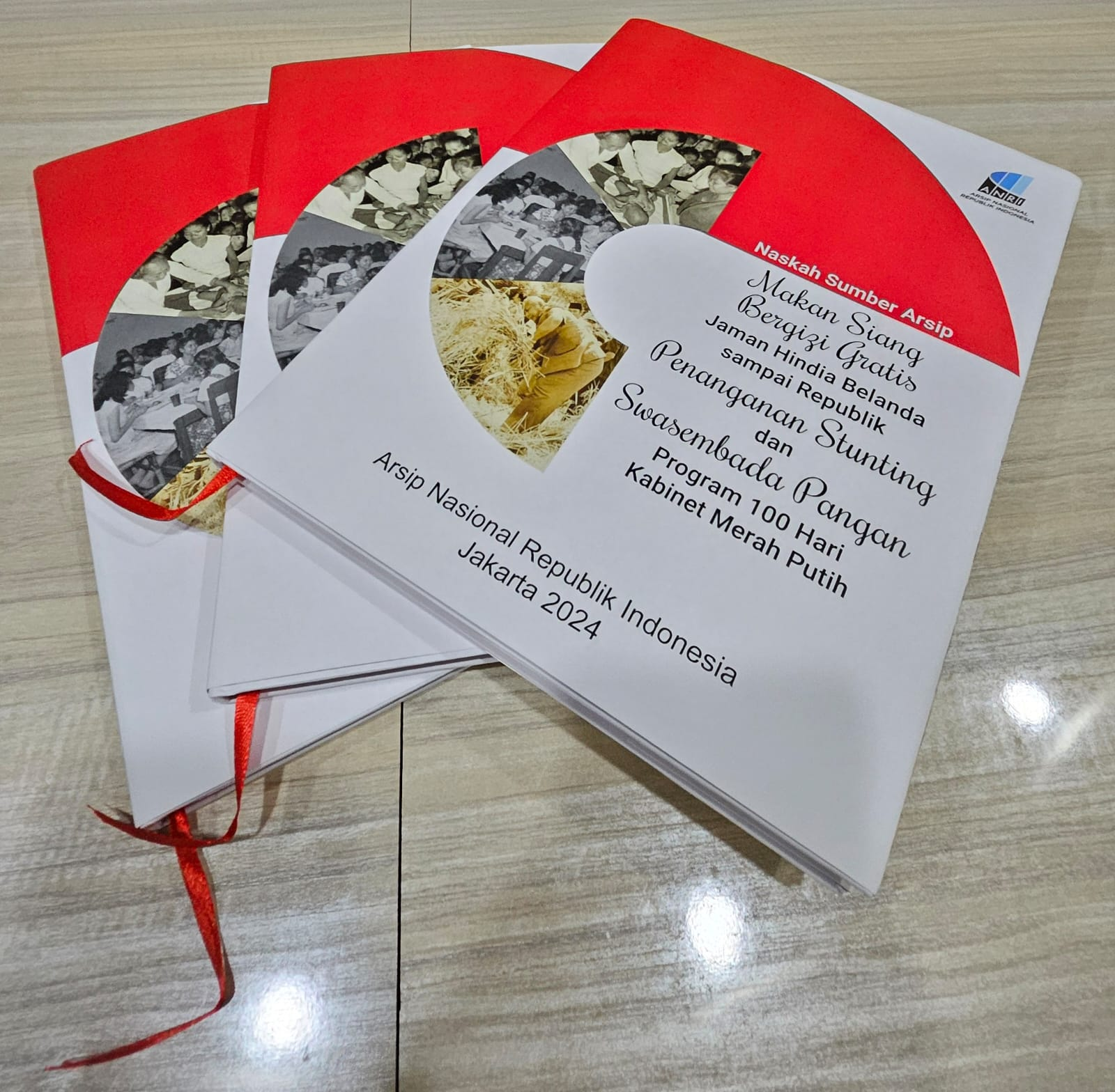

Slide 7
Arsip Nasional Republik Indonesia mempunyai beberapa koleksi yang terkait dengan program makanan siang gratis dan swasembada pangan sebagaimana terdapat dalam Khazanah:
Arsip Kolonial Burgerlijke Openbare Werken (BOW),
Arsip Algemeene Secretary
Inventaris Arsip Kementerian Pertanian Tahun (1948) 1950-2009,
Inventaris Arsip Sekretariat Negara: Seri Pidato Presiden Soeharto Tahun 1966-1998
Kabinet Pembangunan III dengan adanya Program Supra Intensifikasi Khusus (Insus) “Indonesia Swasembada Beras”.
Arsip-arsip tersebut memberikan informasi bahwa Indonesia memiliki potensi untuk melakukan swasembada pangan mengingat Indonesia dikenal sebagai negara agraris.
Arsip-arsip itu pula dapat menjadi dasar penetapan kebijakan dan keputusan bagi pimpinan tertinggi di lembaga/badan pemerintah atau Kementerian.

Slide 8
Swasembada pangan merupakan salah satu indikator penting dalam mencapai ketahanan
pangan suatu negara.
Pada masa kolonial Hindia Belanda, kebijakan pertanian difokuskan pada tanam paksa (cultuurstelsel) untuk memenuhi kebutuhan ekonomi kolonial, sehingga mengabaikan kebutuhan pangan lokal. Setelah kemerdekaan, upaya swasembada pangan mulai dirintis melalui kebijakan landreform, namun terhambat oleh konflik politik dan ekonomi.
Pada era Orde Baru, pemerintah mencanangkan program intensifikasi pertanian dengan menggunakan teknologi modern, seperti revolusi hijau, yang berhasil mencapai swasembada beras pada 1984. Meskipun demikian, keberlanjutan swasembada pangan menghadapi tantangan serius, termasuk degradasi lingkungan, ketergantungan pada pupuk kimia dan kesenjangan distribusi
untuk mencapai swasembada pangan, terutama di tengah tekanan global seperti perubahan iklim, pertumbuhan populasi dan ketergantungan pada impor, maka diperlukan analisis strategi, tantangan dan upaya yang diperlukan untuk mencapai Swasembada Pangan

Slide 9
Dalam bidang pertanian, pemerintah Hindia Belanda membuat program untuk penambahan jumlah sawah di setiap daerah dan perbaikan saluran irigasi. Program-program ini terus berlanjut sampai masa setelah kemerdekaan Republik Indonesia atau puncak dari swasembada pangan adalah ketika masa pemerintahan Orde Baru yang dipimpin oleh Presiden Soeharto. Semua informasi dapat kita ketahui melalui arsip-arsip yang
Kini di bawah kepemimpinan Presiden Prabowo Subianto, harapan untuk mewujudkan swasembada pangan kembali dicanangkan. Dalam pidato pertamanya usai dilantik sebagai Presiden RI pada tanggal 20 Oktober 2024, Presiden
Prabowo menegaskan komitmennya untuk mencapai swasembada pangan dalam waktu dekat.
Indonesia harus segera melepaskan diri dari ketergantungan impor dan mampu memproduksi pangan secara mandiri. Presiden Prabowo Subianto memaparkan bahwa salah satu langkah strategis pemerintahannya adalah memastikan Indonesia
dapat memenuhi kebutuhan pangan nasional, tanpa perlu bergantung pada negara lain

Slide 10
Sebelum kedatangan bangsa kolonial yaitu pada masa feodal atau lebih terkenal dengan masakerajaan, padi sudah dibudidayakan secara luas oleh kaum petani. Kewajiban para petani menyerahkan setengah bahkan lebih hasil tani mereka untuk kepentingan kerajaan sudah diterapkan kerajaankerajaan pada masa itu.
.
Para penguasa kerajaan mengharapkan petani bekerja keras untuk menghasilkan stok bahan pangan yang cukup bagi masyarakat.
Namun demikian taraf kehidupan kaum petani tetap berada di strata sosial ekonomi kalangan bawah. Hal ini semakin diperparah dengan adanya kebijakan program tanam paksa yang mengakibatkan adanya permasalahan pangan dansemakin meningkatnya kasus kelaparan di Indonesia

Slide 11
Pembangunan sektor pertanian pada masa kolonial merupakan upaya pemerintah Belanda untuk melakukan eksploitasi guna mendukung pertumbuhanekonomi di negara induknya. Kebijakan ini mewajibkan rakyat untuk menanam komoditas ekspor, seperti kopi, teh, tebu, tembakau, dan nila, di sebagian tanahnya. kebijakan program tanam paksa inilah yangmengakibatkan adanya permasalahan pangan dansemakin meningkatnya kasus kelaparan di Indonesia.
Padahal masa itu pertanian merupakan sumber pendapatan paling penting. Semua tingkatan penguasa memperoleh pendapatannya dari pajaksektor pertanian, baik berupa pajak atas hasil produksi atau dari perdagangan hasil-hasilnya. Setiap barang yang bergerak menjadi sasaranpemajakan oleh penguasa.

Slide 12
Pada tahun 1870 keluarlah Undang-undang Agraria (Agrarische Wet) yang menerangkan bahwa:
1) Pemerintah berhak menyewakan tanah yang tidak dipergunakan penduduk asliselama 75 tahun,kepada bangsa asing. Peraturan ini disebut erfpacht artinya tanah yang dapat diwariskan;
2) Pendudukasli tidak boleh menjual tanahnya kepada orangasing, tetapi boleh menyewakannya (misalnya untuktanaman tebu);
3) Tanah-tanah yang tidak dimiliki oleh siapapun juga, menjadi hak milik pemerintah
Pada tahun 1901 secara resmi politikEtis mulai dilaksanakan dan mempunyai tujuan untuk
meningkatkan kesejahteraan masyarakat Hindia Belanda pada saat itu.
Tiga program yang termuat dalam Politik Etisatau disebut juga Trias Van Deventer, yaitu: Irigasi,Edukasi, Emigrasi.

Slide 13
Paska Kemrdekaan
Visi Presiden Sukarno untuk menjadikan Indonesiasebagai negara yang mandiri, khususnya dalam memenuhi kebutuhan dasar rakyatnya.
Pada masa ini , beras sudah naik kelas dan menguat posisinya dalam struktur bahan pangan pokok yang dikonsumsi masyarakat Indonesia.Hal ini kemudian mengakibatkan pergeseran pola konsumsi dan berdampak pada harga beras yang melonjak, juga kelaparan di daerahdaerah serta ketidakcukupan gizi (stunting) padamasyarakat, khususnya penduduk pedesaan yang tidak dapat mengejar naiknya inflasi di Indonesia
Masyarakat yang sebelumnya pada awal kemerdekaan dan pra kemerdekaan biasa mengkonsumsi bahan pangan yang variatif menjadi bergantung pada beras, sehingga permintaan berasdi masyarakat meningkat pesat. Pada masa orde lama, Presiden Sukarno melakukan himbauan untuk konsumsi jagung sebagai pengganti beras.

Slide 14
Jargon “Panca usaha Tani” menggema di desadesa, program-program ketahanan pangan nasional kala itu sangat pesat. Sistem penyuluhan pertanian di Indonesia terus berkembang yang kemudian lahirlah program BIMAS (Bimbingan Massal) pada tahun 1964.
Tugas utama Bimas adalah mengupayakan agar Indonesia mampu berswasembada beras. Melalui program Bimas (Bimbingan Massal) kegiatan penyuluhan dilakukan secara massal dengan cara intensifikasi dan ekstensifikasi yang bertujuan untuk meningkatkan produksi pertanian dengan cara menerapkanPancausaha Tani.
Kebijakan pemerintah antara lain subsidi pupuk dan benih bagi petani, pembangunan bendungan di berbagai wilayah serta pembentukan lembagapemerintah seperti Bulog, Pertani, Dewi Sri Djayadan Shang Hyang Sri, untuk menjamin ketersediaan beras dalam waktu singkat.
Pada masa Pemerintahan Presiden Soeharto mendapatkan penghargaan dari FAO (The Food and Agriculture Organization) berkaitan dengan keberhasilan dalam swasembada beras, dan mendapat kehormatan berpidato dalam Konferensi ke-23 Food and Agriculture Organization
(FAO) di Roma, Italia

Slide 15




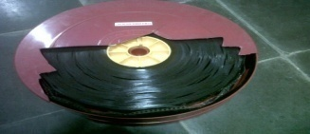
Arsip Nasional Republik Indonesia (ANRI) diamanatkan oleh Undang-undang Nomor 43 tahun 2009 Tentang Kearsipan untuk memberikan kepastian hukum dalam penyelenggaraan kearsipan nasional.
Penyelenggaraan kearsipan nasional bertujuan untuk meningkatkan kualitas pelayanan publik dalam pengelolaan dan pemanfaatan arsip yang autentik dan terpercaya ANRI menyajikan berbagai sumber informasi berbasis arsip, arsip statis yangmempunyai nilai guna informasi bagi publik.
Arsip Adalah Rekaman kegiatan atau peristiwa dalam berbagai bentuk dan media sesuai dengan perkembangan teknologi informasi dan komunikasi yang dibuat dan diterima oleh lembaga negara, pemerintah daerah, lembaga pendidikan, perusahaan, organisasi politik, organisasi kemasyarakatan, dan perseorangan dalam pelaksanaan kehidupan bermasyarakat, berbangsa dan bernegara.

Slide 16
ARSIP
FISIK
INFORMASI
AUTENTIK & LEGAL
( Utuh, Lengkap)
UU No.43/ 2009 Ps. 41 ayat 1
TERPECAYA
( Struktur, Isi,Konteks)
UU No.43 /2009 Ps.41 ayat 3

Slide 17

Penentuan Dokumen merupakan Arsip
Memiliki isi yang terkait dengan pelaksanaan tugas dan fungsi instansi (kegiatan: tugas utama yang dilaksanakan oleh kesatuan organisasi sebagai bagian dari fungsi)
Dibuat dan diterima instansi
Memenuhi kriteria autentik, utuh ,dan terpercaya

Slide 18
UU No. 43 Tahun 2009 : Kearsipan
KARAKTERISTIK ARSIP
1. AUTENTIK
Memiliki struktur, isi, dan konteks, yang sesuai dengan
kondisi pada saat pertama kali arsip tersebut diciptakan dan
diciptakan oleh orang atau lembaga yang memiliki otoritas atau
kewenangan sesuai dengan isi informasi arsip.
2. UTUH
Terjaganya kelengkapan arsip dari upaya pengurangan,
penambahan, dan pengubahan informasi maupun fisiknya yang
dapat mengganggu keautentikan dan keterpercayaan arsip.
3. TERPERCAYA
Isinya dapat dipercaya penuh dan akurat karena merepresentasikan
secara lengkap dari suatu tindakan, kegiatan atau fakta, sehingga
dapat diandalkan untuk kegiatan selanjutnya.

Slide 19
UU No. 43 Tahun 2009 : Kearsipan
KOMPONEN ARSIP
STRUKTUR
Bentuk (format fisik) dan susunan (format intelektual) arsip yang diciptakan dalam media sehingga memungkinkan isi arsip dikomunikasikan.
2. ISI
Data, fakta, atau informasi yang direkam dalam rangka pelaksanaan kegiatan organisasi ataupun perseorangan.
3. KONTEKS
Lingkungan administrasi dan sistem yang digunakan dalam penciptaan arsip.

Slide 20



PENYELENGARAAN KEARSIPAN
SUMBER DAYA
KEBIJAKAN
4
1
PENGELOLAAN ARSIP
3
2
PEMBINAAN
UU NOMOR 43 TAHUN 2009 TENTANG KEARSIPAN

Slide 21
UU No.43 Th. 2009 Psl. 5
Ruang Lingkup Penyelenggaraan Kearsipan
Meliputi keseluruhan:
Penetapan kebijakan
Pembinaan kearsipan
Pengelolaan arsip
dalam suatu SISTEM KEARSIPAN NASIONAL yang didukung oleh Sumber Daya, yaitu Sumber daya manusia (SDM), Prasarana & sarana, dan Sumber daya lain (a.l. pendanaan)
dilakukan oleh:
lembaga negara, pemerintahan daerah, lembaga pendidikan, perusahaan, organisasi politik, organisasi kemasyarakatan, & perseorangan, serta lembaga kearsipan.

Slide 22
PENETAPAN KEBIJAKAN NASIONAL
1. Pembinaan Kearsipan Terhadap Pencipta Arsip pada Lembaga Pusat , Lembaga Kearsipan Propinsi, Kabupaten/Kota, dan Perguruan Tinggi;
2. Pengelolaan Arsip Dinamis Dan Statis;
3. Pembangunan SKN, SIKN dan Pembentukan JIKN;
4. Organisasi yang Terdiri Dari Unit Kearsipan Pada Pencipta Arsip dan Lembaga Kearsipan;
5. Pengembangan SDM Kearsipan;
6. Pengembangan Prasarana dan Sarana Kearsipan;
7. Penyelenggaraan Perlindungan dan Penyelamatan Arsip;
8. Pelaksanaan Sosialisasi Kearsipan;
9. Pelaksanaan Kerjasama dan Pendanaan

Slide 23
Pembinaan
Lembaga Pembina | Lembaga Binaan
ANRI | pencipta arsip tingkat pusat dan daerah; lembaga kearsipan daerah provinsi; lembaga kearsipan daerah kabupaten/kota; dan lembaga kearsipan perguruan tinggi.
LKD Provinsi | pencipta arsip di lingkungan daerah provinsi; dan lembaga kearsipan daerah kabupaten/kota
LKD Kab/Kota | pencipta arsip di lingkungan daerah kabupaten/kota.
Perguruan Tinggi | satuan kerja pada rektorat, fakultas, civitas akademika, dan/atau unit kerja dengan sebutan lain di lingkungan perguruan tinggi.

Slide 24
METODE PEMBINAAN
Koordinasi penyelenggaraan kearsipan nasional
Pemberian pedoman dan standar kearsipan;
Pemberian bimbingan, supervisi,
fasilitasi dan konsultasi;
Sosialisasi kearsipan;
Pengawasan kearsipan;
Diklat kearsipan;
Perencanaan, litbang, pemantauan dan evaluasi;
Akreditasi dan sertifikasi
( PP 28/2012, pasal 10)

Slide 25
PENGELOLAAN ARSIP
PENGELOLAAN ARSIP
PENGELOLAAN ARSIP DINAMIS
PENGELOLAAN ARSIP STATIS

Slide 26
ORGANISASI KEARSIPAN
PENGELOLAAN ARSIP DINAMIS
 | PENCIPTA ARSIP (Lembaga Negara, Pemerintahan Daerah, PTN, BUMN, dan BUMD)
PENGELOLAAN ARSIP STATIS
LEMBAGA KEARSIPAN
Pemerintah (Pusat)
Arsip Nasional R.I.
(Lembaga Kearsipan Nasional)
UNIT PENGOLAH
UNIT KEARSIPAN
Pemerintah Daerah Provinsi
Menyimpan Arsip Aktif
Menyimpan Arsip inAktif
Arsip Daerah Provinsi
Pemerintah Daerah Kab./Kota
UU NOMOR 43 TAHUN 2009 TENTANG KEARSIPAN
Arsip Daerah Kab./Kota
LEMBAGA KEARSIPAN
Melestarikan dan Memanfaatkan Arsip Statis
Perguruan Tinggi Negeri
 |  | Arsip Perguruan Tinggi

Slide 27
TUGAS UNIT KEARSIPAN
Pasal 17 UU 43 th 2009
a. Pengelolaan arsip inaktif dari unit pengolah di lingkungannya;
b. Pengolahan arsip dan penyajian arsip menjadi informasi;
c. Pemusnahan arsip di lingkungan lembaganya;
d. Penyerahan arsip statis oleh pimpinan pencipta arsip kepada lembaga kearsipan;
e. Pembinaan dan pengevaluasian dalam rangka penyelenggaraan kerasipan dilingkungannya.

Slide 28

Sistem Kearsipan baik dinamis maupun statis, secara manual maupun dengan TI, secara elektronik SIKD/E ARSIP dan SIKS.
Sistem pengelolaan arsip dinamis dari tahap penciptaan, penggunaan dan pemeliharaan serta penyusutan (dengan disiapkan kntrumen kerasipan: tata naskah dinas, klasifikasi arsip, JRA dan Klasifikasi Keamanan dan Akses)
Sistem pengelolaan arsip statis dari tahap akuisisi, pengolahan arsip statis dan pemeliharaan /preservasi serta akses layanan dan pemanfaatan;
SDM kearsipan (arsiparis, pimpinan UK dan LK, fungsional umum pengelola kearsipan);
Kelembagaan kearsipan (Unit Kearsipan dan Lembaga Kearsipan Daerah dan Perguruan Tinggi);
Sarana prasarana kearsipan (persyaratan central file, records center, Depot arsip statis/arsip berkelanjutan)

Slide 29
KEBIJAKAN SISTEM KEARSIPAN
Pengelolaan Arsip dapat dilakukan secara manual maupun berbasis TIK, yaitu SIKD/E ARSIP YANG TERINTEGRASI (SRIKANDI), SIKS dan SIKN- JIKN

Slide 30
Tertib Arsip K/L/D/PTN/ BUMN/
Digitalisasi kearsipan melalui Srikandi, SIKS dan SIKN-JIKN
Srikandi, K/L/D
SIKS, Lembaga Kearsipan
SIKN-JIKN, K/L/D/dll
Memori Kolektif

Slide 31

PENGELOLAAN ARSIP BERBASIS TIK

Slide 32
Issu strategis Pembangunan Nasional 2020 – 2024 yang terkait dengan bidang kearsipan adalah
Penyelenggaraan Sistem Pemerintahan Berbasis Elektronik (SPBE) yang mencakup: indikator pengelolaan arsip, pengembangan e-arsip dan Big Data Kearsipan.

Slide 33
Sistem Pemerintahan Berbasis Elektronik (SPBE)
Peraturan Presiden Nomor 95 tahun 2018
Bertujuan untuk mewujudkan tata Kelola pemerintahan yang bersih, efekrif, transparan, dan akuntabel. Pelayanan publik yang berkuaoitas dan terpercaya
AMANAT SPBE UNTUK PENGEMBANGAN APLIKASI UMUM
Perencanaan,
penganggaran,
pengadaan barang dan jas
akuntabilitas kinerja,
pemantauan dan evauasi,
kearsipan (AUBKD),
kepegawaian,
pengaduan pelayanan publik

Slide 34


DASAR HUKUM SRIKANDI
Peraturan Presiden Nomor 95 tahun 2018 tentang SPBE (Sistem Pemerintahan Berbasis Elektronik);
Keputusan Men PAN RB Nomor 679 Tahun 2020 tentang AUBKD (Aplikasi Umum Bidang Kearsipan Dinamis);
Beberapa Peraturan Kepala ANRI tentang teknis penerapan SRIKANDI (TNDE, Pedoman Penerapan SRIKANDI, dan Pengelolaan Arsip Elektronik dll);
Launching SRIKANDI oleh Menkopolhukam tanggal 27 Oktober 2020

Slide 35
ISI MUATAN KEPMEN PANRB NO. 679 TAHUN 2020
Menetapkan SRIKANDI sebagai Aplikasi Umum Bidang Kearsipan Dinamis (AUBKD)
AUBKD berlaku secara nasional
Pengembangan dan pembinaan proses bisnis dan data dilakukan oleh penyelenggara pemerintahan bidang kearsipan, teknologi informasi oleh urusan pemerintah bidang komunikasi dan informatika, dan keamanan SPBE oleh urusan pemerintah bidang keamanan siber
Pimpinan K/L dan Pemda menerapkan AUBKD pada
instansinya masing-masing

Slide 36

APLIKASI SRIKANDI
aplikasi SRIKANDI pada dasarnya merupakan integrasi antara pengelolaan arsip dinamis secara instansional berbasis digital melalui aplikasi SIKD, dan terintegrasi secara nasional pada kementerian lembaga dan pemerintah daerah.
Dengan demikian Instansi Pencipta wajib memiliki 4 Instrumen berupa tata naskah dinas, klasifikasi keamanan akses arsip dinamis, klasifikasi, dan jra

Slide 37
TRANSFORMASI KEARSIPAN KE SISTEM DIGITAL
Arsip diciptakan dalam format digital
Arsip dikelola secara digital
Arsip diakses secara digital

Slide 38

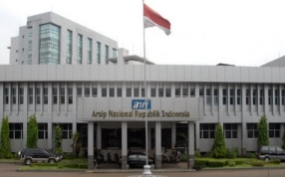
TREN LAYANAN KEARSIPAN
Layanan dilakukan secara ELEKTRONIK-ONLINE
Pengguna akan lebih mudah, tepat, cepat, dan murah dalam menggunakan arsip.
Pengguna
Pencipta Arsip/Lembaga Kearsipan
Pengguna
Pengguna harus datang
langsung ke layanan onsite
serta mencari dan membaca arsip
secara manual.
Pengguna dapat mencari, membaca, memesan, membayar, dan menerima arsip secara online (Internet).

Slide 39
ARSIP DINAMIS
Arsip Terjaga
Arsip Umum
Arsip Vital
Arsip Nonvital
Arsip Penting, Confident
Arsip Berguna, Usefull
Arsip
Aset Keperdataan,
& Aset Nasional
Pada LN, Pemda,
PTN, BUMN,
BUMD
Diprogramkan
pada pencipta
Kegiatan:
Kependudukan,
Kewilayahan,
3. Kepulauan,
4. Perbatasan,
5. Perjanjian internasional,
6. Kontrak karya,
7. Masalah pemerintahan yang strategis.
Wajib diberkaskan oleh lembaga pencipta,
dan dilaporkan arsipnya Kepada ANRI.

Slide 40
ARTI PENTING ARSIP
Bidang politik, sebagai bahan pertanggungjawaban yang berkaitan dengan informasi tentang hubungan diplomatik antar negara, perlindungan dan pengamanan infrastruktur strategis negara, perjanjian internasional,
Bidang Pertahanan dan Keamanan, sebagai bahan pertanggungjawaban yang berkaitan dg informasi tentang strategi, intelijen, operasi dan teknik yg berkaitan dg penyelenggaraan sistem pertahanan dan keamanan.

Slide 41
Bidang Ekonomi, sebagai bahan pertanggungjawaban berkaitan dg informasi ttg saham dan aset vital milik negara, investasi asing, perubahan pajak, hasil pengawasan perbankan,
Bidang Pemerintahan
Akuntabilitas kinerja aparatur, karena informasi yg terekam dlm arsip merefleksikan kegiatan & peristiwa yg bermanfaat utk peningkatan kualitas pelayanan publik, dg dukungan SDM yg profesional serta prasarana dan sarana yg memadai;

Slide 42
Perlindungan kekayaan negara, mengadung informasi yg berkaitan dg potensi kekayaan negara yg harus dilindungi yg berdampak pada kehidupan rakyat spt daftar kekayaan negara serta bukti-bukti kepemilikan yg harus dilindungi dan diselamatkan;
Memori kolektif bangsa, arsip mewakili suatu suku maupun kelompok tertentu;
Sejarah bangsa, arsip merekam informasi ttg perjalanan bangsa dan negara;
Jati diri bangsa, melalui informasi yg terekam dlm arsip tergambar perilaku dan karakter suatu bangsa.

Slide 43
MODEL PENGELOLAAN ARSIP
PERANCANGAN SISTEM KEARSIPAN
º Tata NaskahDinas
º KlasifikasiArsip
º Sistem Klasifikasi Keamanan dan
AksesArsip
º JadwalRetensi Arsip
AKUISISI
º Menilai
º Serah-terima arsip
PENGOLAHAN
º Mendeskripsi
º Menata fisik arsip
º Membuat sarana bantu temu balik arsip
PENCIPTAAN
º Membuat
º Menerima
º Meregistrasi
º Mengontrol distribusi
PRESERVASI
º Menyimpan
º Merawat
º Mereproduksi
PENGGUNAAN DAN PEMELIHARAAN
º Memberkaskan
º Menggunakan
º Memelihara
º Mengamankan
AKSES DAN LAYANAN
º Layanan Arsip
º Pameran
º Penerbitan Naskah Sumber
PENYUSUTAN
º Menilai dan menyeleksi
º Memindahkan
º Memusnahkan
º Menyerahkan
PENGELOLAAN ARSIP DINAMIS
PENGELOLAAN ARSIP STATIS

Slide 44
ARSIP DINAMIS
ARSIP AKTIF
arsip yang frekuensi penggunaannya tinggi dan/atau terus menerus
ARSIP INAKTIF
Arsip yang frekuensi penggunaannya telah menurun
ARSIP VITAL
arsip yang keberadaannya merupakan persyaratan dasar bagi kelangsungan operasional pencipta arsip, tidak dapat diperbarui dan tidak tergantikan apabila rusak atau hilang

Slide 45
ASAS PENGORGANISASIAN
ASAS PENGORGANISASIAN SURAT
SENTRALISASI
DESENTRALISASI
GABUNGAN

Slide 46
ASAS PENGORGANISASIAN
SENTRALISASI
Central File/ Record Centre
Unit Kerja
Unit Kerja
Unit Kerja
Unit Kerja

Slide 47
ASAS SENTRALISASI
CIRI-CIRI ORGANISASI YG MENGGUNAKAN ASAS SENTRALISASI
Arsip aktif dari organisasi disimpan di satu tempat;
Organisasi Kecil;
Volume Arsip Sedikit;
unit-unit berada dlm satu lokasi

Slide 48
ASAS PENGORGANISASIAN
DESENTRALISASI
PENGENDALIAN INFORMASI SURAT
UNIT KERJA
UNIT KERJA
UNIT KERJA
CF
CF
CF
RC
RC
RC
Notes:
48

Slide 49
DESENTRALISASI
CIRI - CIRI :
Arsip aktif dan inaktif disimpan di masing-masing unit kerja;
Unit kerja mempunyai otonomi dalam pengelolaan arsip aktif dan inaktif;
Sistem pengelolaan arsip aktif dan inaktif di setiap unit kerja tidak seragam;
Organisasi besar dan volume arsip banyak;
Unit-unit berada dlm satu lokasi atau di beberapa lokasi;
Penggunaan peralatan tidak maksimal;

Slide 50
Pendukung
Instrumen
Pengelolaan Arsip Dinamis
Tata Naskah Dinas
Klasifikasi Arsip
Jadwal Retensi Arsip (JRA)
Sistem Klasifikasi Keamanan dan Akses Arsip
Ditetapkan masing-masing Pencipta Arsip berdasarkan Pedoman yang ditetapkan oleh Kepala ANRI. Khusus untuk JRA terlebih dahulu mendapatkan persetujuan dari Kepala ANRI
KEEMPATNYA HARUS SINERGI DAN TERINTEGRASI (pasal 40:4 UU 43/2009)

Slide 51

TATA NASKAH DINAS
Pengelolaan informasi tertulis (naskah) yg meliputi jenis, format, penyiapan, pengamanan, pengabsahan, pendistribusian & penyimpanan serta media yg digunakan dalam komunikasi kedinasan.
(Pengaturan jenis kertas,format, kop surat, penomoran surat keluar, penggunaan stemple, kewenangan penandatangan surat).

Slide 52
Klassifikasi Arsip
Pengelompokkan arsip menurut urusan atau masalah secara logis, kronologis dan sistematis;
Berdasarkan fungsi dan kegiatan organisasi pencipta;
Tujuan: memudahkan penemuan kembali arsip;
Dasar klasifikasi: fungsi fasilitatif dan fungsi substantif instansi/organisasi.
(Dasar pemberkasan, penataan arsip, mendukung akses arsip, pemanfaan arsip, penyusutan arsip)

Slide 53
Klasifikasi arsip sebagai dasar untuk penomoran surat, pemberkasan dan penyusunan JRA.
Penyusunan klasifikasi arsip dengan mengikutsertakan perwakilan dari masing-masing unit pengolah di lingkungan pencipta arsip.
Klasifikasi arsip disusun berdasarkan fungsi dan tugas pencipta arsip.
Dalam penyusunan klasifikasi arsip pencipta arsip dapat berkonsultasi dengan Arsip Nasional Republik Indonesia.
Klasifikasi arsip ditetapkan oleh pimpinan pencipta arsip atau pejabat yang ditunjuk olehnya.

Slide 54

Jadwal Retensi Arsip
Daftar yang berisi sekurang-kurangnya jangka waktu penyimpanan atau retensi, jenis arsip, dan keterangan yang berisi rekomendasi tentang penetapan suatu jenis arsip dimusnahkan, dinilai kembali, atau dipermanenkan yang dipergunakan sebagai pedoman penyusutan dan penyelamatan arsip.
UU No. 43/2009

Slide 55
JRA KEUANGAN
NO | JENIS ARSIP | RETENSI |  | KETERANGAN
 |  | AKTIF | INAKTIF
1. | Penyampaian RAPBN kepada DPR a. Nota Keuangan Pemerintah dan Rancangan Perda RAPBN: - Nota Keuangan - Materi RAPBN b. Pembahasan RAPBN oleh DPR | 2 tahun setelah tahun anggaran berakhir 2 tahun selelah tahun anggaran berakhir | 3 tahun 3 tahun | Permanen Musnah

Slide 56

KLASIFIKASI KEAMANAN DAN LEVEL AKSES

Slide 57
DAFTAR KLASIFIKASI KEAMANAN DAN AKSES ARSIP
NO | FUNGSI | JENIS ARSIP | KLASIFIKASI KEAMANAN | HAK AKSES
 |  |  |  | Dirjen | Setditjen | Eselon I | Eselon II | Es. III | Es. IV | staf | SPI | Penegak hukum | LSM/ masy
 |  |  |  | Dapat mengakses Seluruh informasi | Dapat mengakses seluruh informasi dibawahnya, kecuali deputi hrs mendapat ijin | Dapat mengakses seluruh informasi dibawahnya, kecuali deputi hrs mendapat ijin

Slide 58
Disusun sebagai dasar untuk melindungi hak dan kewajiban pencipta arsip dan publik dalam mengakses arsip.

Slide 59
PENGELOLAAN ARSIP DINAMIS
PENYUSUTAN
ARSIP
PENCIPTAAN ARSIP
4
1
PEMELIHARAAN
ARSIP
3
2
PENGGUNAAN ARSIP
UU NOMOR 43 TAHUN 2009 TENTANG KEARSIPAN

Slide 60
Tata Naskah Dinas
Klasifikasi Arsip
Sistem Klasifikasi Keamanan dan Akses Arsip
PP No. 28 Tahun 2012 : Kearsipan
Pembuatan
Registrasi – Distribusi – Pengendalian
Penciptaan
Penerimaan
Registrasi – Distribusi – Pengendalian
Sistem Klasifikasi Keamanan dan Akses Arsip
Dokumentasi
Kepentingan pemerintah dan masyarakat
Alih media
Penggunaan
Klasifikasi Arsip
Pemberkasan Arsip Aktif
Fisik Tertata - Informasi Arsip - Da
ftar Arsip Aktif
PENGELOLAAN
ARSIP DINAMIS
Penataan Arsip Inaktif
Fisik Tertata - Informasi Arsip - Daftar Arsip Inaktif
Penyimpanan Arsip
Terjaga dan Umum
Pemeliharaan
Alih Media Arsip
Program Arsip Vital
Identifikasi - Pelindungan & Pengamanan -
Penyelamatan & Pemulihan
Jadwal Retensi
Arsip (JRA)
Pemindahan Arsip
Seleksi – Pembuatan Daftar - Penataan
Inaktif
Prosedur - Dokumentasi
Pemusnahan Arsip
Penyusutan
Penyerahan Arsip Statis
Prosedur - Dokumentasi

Slide 61
PENCIPTAAN ARSIP
Meliputi kegiatan: Pembuatan Arsip dan Penerimaan Arsip;
Dilaksanakan berdasarkan: Tata Naskah Dinas, Klasifikasi Arsip, serta Sistem Klasifikasi Keamanan dan Akses Arsip;
Ditetapkan oleh Pimpinan Pencipta Arsip berdasarkan pedoman yang ditetapkan oleh Kepala ANRI, meliputi:
Perka ANRI Nomor 2/2014 tentang Pedoman Tata Naskah Dinas;
Perka ANRI Nomor 19/2012 tentang Pedoman Penyusunan Klasifikasi Arsip;
Perka ANRI Nomor 17/2011 tentang Pedoman Pembuatan Sistem Klasifikasi Keamanan dan Akses Arsip Dinamis;

Slide 62
Agar pengelolaan arsip dinamis efisien dan efektif, PENCIPTA ARSIP harus menyusun pedoman
Tata naskah dinas;
Klasifikasi arsip;
Jadwal Retensi Arsip;
Sistem klasifikasi keamanan dan akses arsip.
Pasal 40 ayat 4
Undang-Undang Nomor 43 Tahun 2009

Slide 63
PENCIPTAAN
1.1. PEMBUATAN ARSIP
Pembuatan arsip harus di REGISTRASI;
Didistribusikan kepada pihak yang berhak secara: CEPAT, TEPAT, LENGKAP dan AMAN;
Diikuti tindakan PENGENDALIAN
Pasal 33
Peraturan Pemerintah RI Nomor 28/2012,

Slide 64
AGENDA SURAT KELUAR
(Di Unit Pengolah)
NO URT | TGL KIRIM | TGL SRT | NO SRT | ISI RINGKAS | TUJUAN SRT | KET
(1) | (2) | (4) | (5) | (6) | (7) | (10)

Slide 65
AGENDA SURAT KELUAR
(Di Unit Kearsipan)
NO URT | TGL TRM.SRT | ASAL SRT | TGL SRT | NO SRT | ISI RINGKAS | TUJ SRT | Pengirim (ptgs di UK) | PENERIMA | KET
(1) | (2) | (3) | (4) | (5) | (6) | (7) | (8) | (9) | (10)

Slide 66
BUKU EKSPEDISI
NO URT | TGL SURAT | NO SURAT | ISI RINGKAS | TUJ SRT | PENERIMA |  | KET
 |  |  |  |  | PRF DAN NAMA | TGL
(1) | (2) | (3) | (4) | (5) | (6) | (7) | (8)

Slide 67
AGENDA SURAT MASUK
(Di Unit Kearsipan)
NO URT | TGL TRM.S | ASAL SRT | TGL SRT | NO SRT | ISI RINGKAS | TUJ SRT | UNIT PGLH | PENERIMA |  | KET
 |  |  |  |  |  |  |  | PRF | TGL
(1) | (2) | (3) | (4) | (5) | (6) | (7) | (8) | (9) | (10) | (11)

Slide 68
AGENDA SURAT MASUK
(Di Unit Pengolah)
NO URT | TGL TRM.S | ASAL SRT | TGL SRT | NO SRT | ISI RINGKAS | TUJ SRT (7) | DISPOSISI |  | PENERIMAAN |  | KET
 |  |  |  |  |  |  | TJN | ISI | PRF | TGL
(1) | (2) | (3) | (4) | (5) | (6) | (7) | (8) | (9) | (10) | (11) | (12)

Slide 69
PENGGUNAAN
Diperuntukkan bagi kepentingan: Pemerintahan dan Masyarakat;
Pimpinan Unit Pengolah bertanggung jawab terhadap : KETERSEDIAAN, PENGOLAHAN, PENYAJIAN ARSIP VITAL dan ARSIP AKTIF;
Pimpinan Unit Kearsipan bertanggung jawab terhadap : KETERSEDIAAN, PENGOLAHAN, PENYAJIAN ARSIP INAKTIF untuk kepentingan penggunaan internal dan kepentingan publik;
Penggunaan arsip dilaksanakan berdasarkan Sistem Klasifikasi Keamanan dan Akses Arsip.

Slide 70
PEMELIHARAAN ARSIP
pemeliharaan arsip dinamis dilakukan
Untuk menjaga keautentikan (ttd/paraf pejabat yg berwenang);
Keutuhan (lengkap);
Keamanan (tertata dan tersimpan); dan
Keselamatan arsip (bukti akuntabilitas kinerja)
2. Meliputi apa saja pemeliharaan arsip dinamis???? ARSIP VITAL, ARSIP AKTIF dan ARSIP INAKTIF;
3. Pemeliharaan arsip dinamis dilakukan melalui kegiatan:
Pemberkasan Arsip Aktif;
Penataan Arsip Inaktif;
Penyimpanan Arsip;
Alih Media Arsip.

Slide 71
PEMBERKASASN
Pemeliharaan arsip aktif dilsanakan melalui kegiatan: PEMBERKASAN dan PENYIMPANAN ARSIP;
Dilakukan terhadap arsip yang DIBUAT dan yang DITERIMA;
Dilaksanakan berdasarkan KLASIFIKASI ARSIP;
Kegiatan pemberkasan menghasilkan:
Tertatanya Fisik Arsip;
Tertatanya Informasi Arsip;
Tersusunnya Daftar Arsip Aktif.
Daftar Arsip Aktif terdiri dari: DAFTAR BERKAS dan DAFTAR ISI BERKAS.

Slide 72
Pemberkasan
Pengaturan dan penyimpanan arsip secara logis dan sistematis dgn menggunakan huruf, nomor atau kombinasi huruf dan nomor yg digunakan sebagai identitas arsip yg akan disimpan.

Slide 73

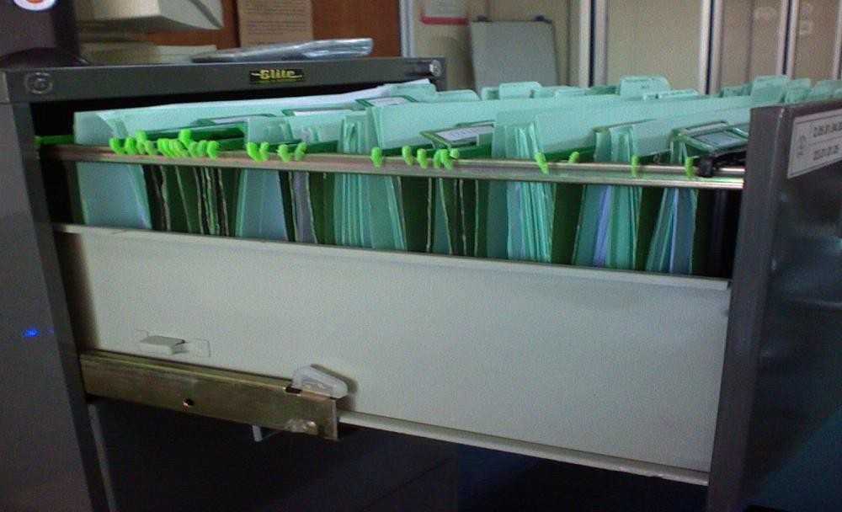
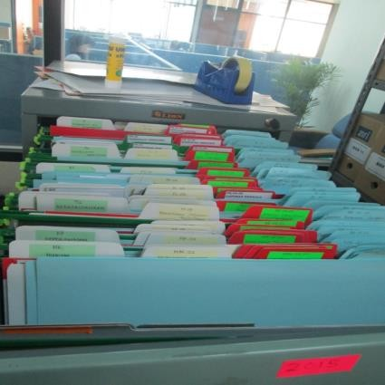
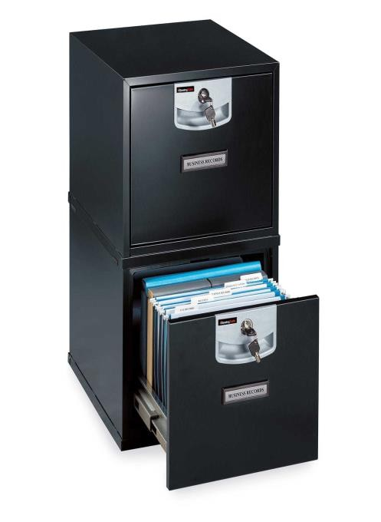

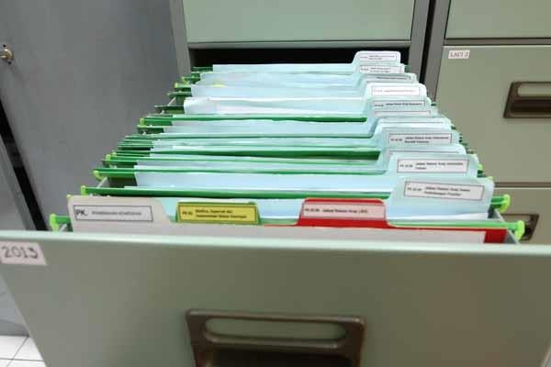

Slide 74
Menjamin Ketersediaan Arsip yang
Autentik, Utuh dan Terpercaya
Mampu menyediakan arsip yang tepat kepada orang yang tepat dalam waktu yang cepat dengan biaya seefisien mungkin
Menjamin arsip tersimpan dengan aman
dan terpelihara
Menjamin pelaksanaan penyusutan berjalan lancar
TUJUAN PEMBERKASAN

Slide 75
PRINSIP PEMBERKASAN ARSIP AKTIF
Dilakukan
terhadap arsip yang dibuat dan diterima
Dilaksanakan berdasarkan klasifikasi arsip
01
02
Tertatanya fisik dan informasi arsip serta tersusunnya daftar arsip aktif
Daftar arsip aktif
terdiri atas daftar berkas dan daftar isi berkas
03
04

Slide 76






JENIS-JENIS
SISTEM PEMBERKASAN
SISTEM NUMERIC
MEDICAL RECORD
SISTEM ALFABETIC
PERSONAL FILE
KRONOLOGIS
URUTAN WAKTU
SISTEM ALFANUMERIC
KLASIFIKASI ARSIP
GEOGRAFIS
WILAYAH

Slide 77
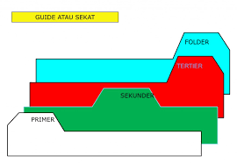

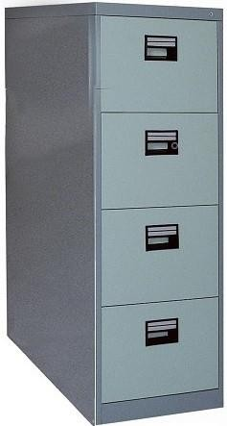

SARANA PEMBERKASAN ARSIP AKTIF
(Hardware)
Folder
Sekat/
Guide Arsip
Map Gantung
Filing Cabinet

Slide 78
SARANA PEMBERKASAN ARSIP AKTIF
(Software)
KODE KLASIFIKASI
KP (fungsi kepegawaian)
KU (fungsi keuangan)
Alfa (Huruf)
100 (fungsi kepegawaian). 900 ( fungsi keuangan)
Numerik (Angka)
KP.01.00 usulan unit kerja KP.01.03 penetapan formasi khusus
Alfa-Numerik
(Kombinasi Huruf-Angka)

Slide 79
PROSEDUR PEMBERKASAN ARSIP AKTIF
TUNJUK SILANG
(JIKA ADA)
Arsip memiliki informasi lebih dari
satu pelaksanaan fungsi, Memiliki keterkaitan informasi, terjadi
perubahan nama
MEMASUKKAN KE
FOLDER
Arsip disusun berurutan secara
kronologis
04
01
PEMERIKSAAN
Memastikan arsip yang akan diberkaskan autentik, utuh dan lengkap
PENENTUAN INDEKS
Menentukan kata tangkap (keyword) dari arsip yang akan diberkaskan
PENENTUAN KODE dan PELABELAN
Sesuai dengan fungsi,kegiatan, dan transaksi yang dilaksanakan oleh unit kerja sesuai dengan kode klasifikasi.
02
05
03
PENYUSUNAN DAFTAR
ARSIP AKTIF
Terdiri dari Daftar Berkas dan
Daftar Isi Berkas
06

Slide 80
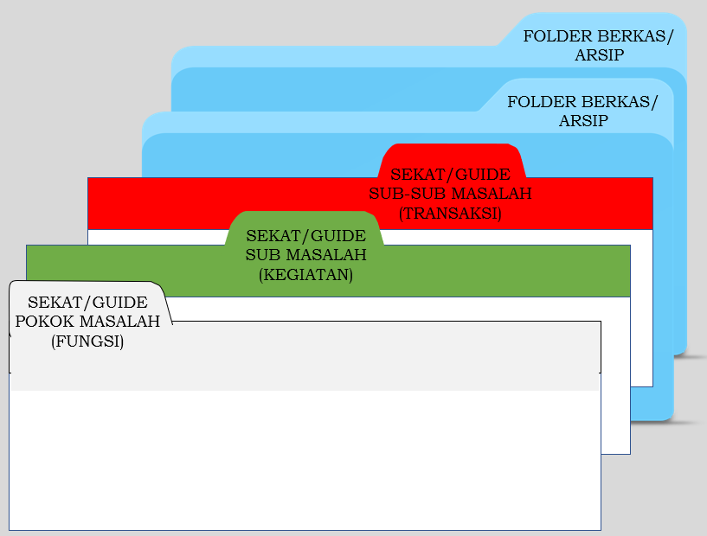






KP.01. 01
Proses Seleksi
Penerimaan Pegawai Tahun 2021
Kode
Kalsifikasi
Indeks

Slide 81


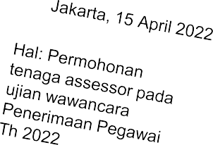






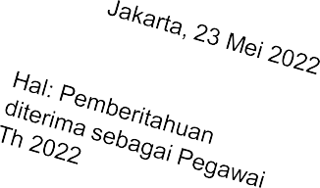





Arsip disusun secara
kronologis waktu
4
PENGUMUMAN PENERIMAAN PEGAWAI TH 2022
1
3
2
5
Jakarta, 5 Januari
2022

Slide 82

KP.01.01 PROSES PENERIMAAN PEGAWAI TAHUN 2022
PENATAAN
KP.01.01
PROSES
PENERIMAAN PEGAWAI
KE DALAM
FILLING CABINET
KP.01
PENGADAAN PEGAWAI
KP.KEPEGAWAIAN

Slide 83

05 PENYUSUNAN DAFTAR ARSIP AKTIF
Daftar Berkas
Unit Pengolah:
No. Berkas | Kode Klasifikasi | Uraian Informasi Berkas | Kurun Waktu | Jumlah | Ket.
Daftar Arsip
- Daftar Be
- Daftar Isi
Aktif terdiri dari
rkas Berkas
:
Daftar Isi Berkas
No. Berkas | No. Item Arsip | Kode Klasifikasi | Uraian Informasi Arsip | Tanggal | Jumlah | Ket.

Slide 84
  PENATAAN ARSIP INAKTIF
TANGGUNG JAWAB KEPALA UNIT KEARSIPAN
(Pasal 43)
Arsip Inaktif
  Arsip yang frekwensi penggunaannya telah menurun
- jarang digunakan
- berfungsi sebagai referensi atau rujukan

Slide 85
Arsip Inaktif
  Arsip yang frekwensi penggunaannya telah menurun (Undang-Undang Nomor 43 Tahun 2009)
Arsip inaktif :
- jarang digunakan
- berfungsi sebagai referensi atau rujukan

Slide 86
PROSEDURE PENGELOLAAN ARSIP INAKTIF
1. Pemindahan Arsip
  Menentukan kapan arsip dipindah
    Penilaian arsip berdasarkan JRA + frekwensi penggunaan
    Biasanya dilakukan secara periodik
  Menentukan arsip yang dipindah
    Menyeleksi arsip berdasarkan JRA/Frekwensi penggunaan
    Membuat daftar arsip yang akan dipindahkan
    Dimintakan persetujuan pimpinan

Slide 87
  Menyiapkan arsip yang akan dipindah
    Menyiapkan daftar arsip yang dipindah, memuat :
    nama series arsip, deskripsi, tahun, retensi dan nomor boks
    Memasukan arsip yang akan dipindah ke dalam boks
    dengan tetap mempertahankan penataan asli
    Memberi label pada bok yang telah diisi arsip sesuai daftar
  Penyiapan ruang simpan
    Kegiatan menyiapkan ruang dan alat simpan dipusat arsip
  Penerimaan arsip (di Pusat Arsip)
    Meneliti kelengkapan dan kondisi arsip
    Mencocokan antara daftar arsip + fisik arsip
    Biasanya dibuat berita acara pindah yang dilampiri daftarnya

Slide 88
AKTIF
CENTRAL FILE
INAKTIF
RECORDS CENTRE
STATIS
DEPO
Untuk menjamin keamanaan fisik dan informasi arsip selama jangka waktu penyimpanan arsip berdasar JRA
Penyimpanan Arsip

Slide 89
ALIH MEDIA ARSIP
Alih media arsip dilaksanakan dalam bentuk dan media apapun sesuai kemajuan teknologi informasi dan komunikasi berdasarkan ketentuan peraturan perundang-undangan.
Dalam melakukan alih media arsip pimpinan masing-masing pencipta arsip menetapkan kebijakan alih media arsip.
Alih media arsip dilaksanakan dengan memperhatikan kondisi arsip dan nilai informasi.
Arsip yang dialihmediakan tetap disimpan untuk kepentingan hukum berdasarkan ketentuan peraturan perundang-undangan.
Alih media arsip diautentikasi oleh pimpinan di lingkungan pencipta arsip dengan memberikan tanda tertentu yang dilekatkan, terasosiasi atau terkait dengan arsip hasil alih media.

Slide 90
Setiap penyelenggara sistem kearsipan elektronik, mengoperasikan sistem kearsipan elektronik yang memenuhi persyaratan minimum sebagai berikut:
a. dapat menampilkan kembali informasi elektronik dan/atau dokumen elektronik secara utuh sesuai dengan masa retensi yang ditetapkan dengan peraturan perundang-undangan;
b. dapat melindungi ketersediaan, keutuhan, keautentikan, kerahasiaan, dan keteraksesan informasi elektronik dalam penyelenggaraan sistem elektronik tersebut;
c. dapat beroperasi sesuai dengan prosedur atau petunjuk dalam penyelenggaraan sistem elektronik tersebut;
d. dilengkapi dengan prosedur atau petunjuk yang diumumkan dengan bahasa, informasi, atau simbol yang dapat dipahami oleh pihak yang bersangkutan dengan penyelenggaraan sistem elektronik tersebut; dan
e. memiliki mekanisme yang berkelanjutan untuk menjaga kebaruan, kejelasan, dan kebertanggungjawaban prosedur atau petunjuk.

Slide 91
Kebijakan alih media arsip antara lain meliputi metode (pengkopian, konversi, migrasi), prasarana dan sarana, serta penentuan pelaksana alih media.
Yang dimaksud dengan “memberikan tanda tertentu” adalah memberikan paraf atau tanda tangan secara manual atau elektronik terhadap arsip hasil alih media.

Slide 92
proses alih media yang dilakukan” adalah keseluruhan proses alih media yang dimulai dari kebijakan alih media, pengoperasian alih media sampai dengan keterangan bahwa alih media telah dilakukan sesuai dengan aslinya. Keterangan proses alih media diberikan oleh ahli dari lingkungan internal dan/atau eksternal.

Slide 93
Pelaksanaan alih media dilakukan dengan membuat berita acara yang disertai dengan daftar arsip yang dialihmediakan.
Berita acara alih media arsip dinamis sekurang-kurangnya memuat:
a. waktu pelaksanaan;
b. tempat pelaksanaan;
c. jenis media;
d. jumlah arsip;
e. keterangan proses alih media yang dilakukan;
f. pelaksana; dan
g. penandatangan oleh pimpinan unit pengolah dan/atau unit kearsipan.

Slide 94
Daftar arsip dinamis yang dialihmediakan sekurang-kurangnya memuat:
a. unit pengolah;
b. nomor urut;
c. jenis arsip;
d. jumlah arsip;
e. kurun waktu; dan
f. keterangan.

Slide 95
Pelaksanaan alih media arsip dinamis ditetapkan oleh pimpinan pencipta arsip.
Arsip hasil alih media dan hasil cetaknya merupakan alat bukti yang sah sesuai dengan ketentuan peraturan perundang-undangan.

Slide 96
Pelaksanaan alih media dilakukan dengan membuat berita acara yang disertai dengan daftar arsip yang dialihmediakan.
Berita acara alih media arsip dinamis sekurang-kurangnya memuat:
a. waktu pelaksanaan;
b. tempat pelaksanaan;
c. jenis media;
d. jumlah arsip;
e. keterangan proses alih media yang dilakukan;
f. pelaksana; dan
g. penandatangan oleh pimpinan unit pengolah dan/atau unit kearsipan.

Slide 97
Pelaksanaan alih media arsip dinamis ditetapkan oleh pimpinan pencipta arsip.
Arsip hasil alih media dan hasil cetaknya merupakan alat bukti yang sah sesuai dengan ketentuan peraturan perundang-undangan.

Slide 98
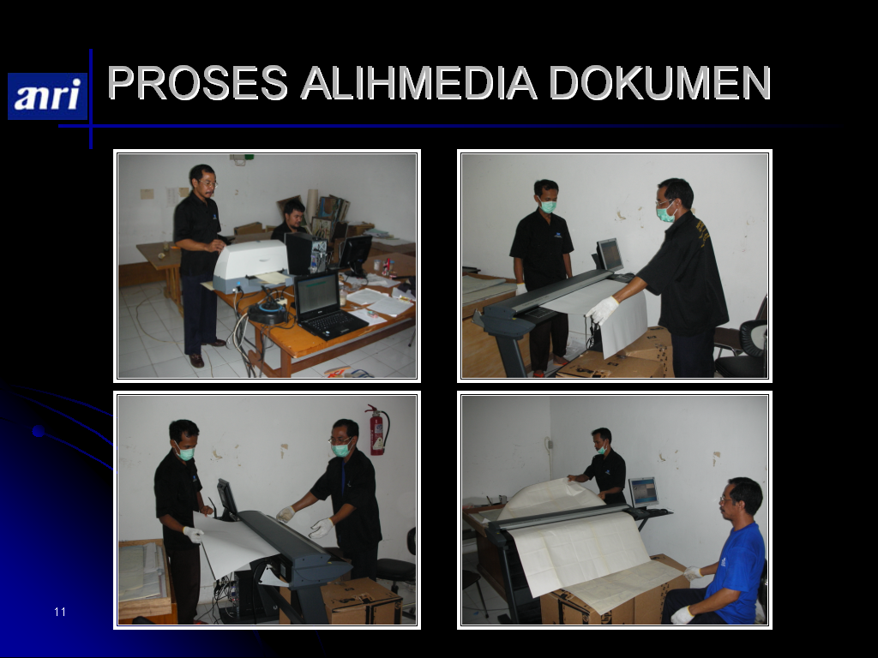

Slide 99
Program Arsip Vital
PROGRAM ARSIP VITAL adalah tindakan dan prosedur yang sistematis dan terencana yang bertujuan untuk memberikan pelindungan dan menyelamatkan arsip vital pencipta arsip pada saat darurat atau setelah terjadi musibah, yang meliputi:
Identifikasi;
Pelindungan dan pengamanan;
Penyelamatan dan pemulihan.
PROGRAM ARSIP VITAL dilaksanakan dalam satu kesatuan sistem pencegahan dan penanggulangan bencana.

Slide 100
Apakah Program Arsip Vital?
PEMELIHARAAN ARSIP VITAL:
Dilaksanakan berdasarkan program arsip vital;
Menjadi tanggung jawab pimpinan unit pengolah;
Menjadi kesatuan dengan pengelolaan arsip aktif.

Slide 101
PENYUSUTAN ARSIP
(Berdasarkan PP NOMOR 28/2012)
Kegiatan pengurangan arsip dengan cara :
  Pemindahan arsip inaktif dari unit pengolah ke Unit Kearsipan;
  Pemusnahan arsip yang telah habis retensi dan tidak lagi memiliki nilaiguna, dan dilaksanakan sesuai dengan peraturan perundang-undangan;
  c. Penyerahan arsip statis oleh pencipta arsip kepada lembaga kearsipan.

Slide 102
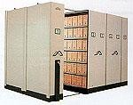
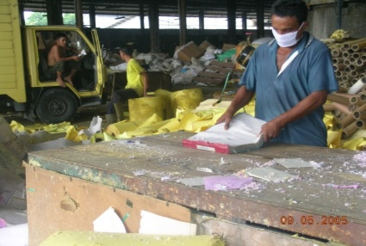
Pelaksanaan Penyusutan Arsip
UNIT KEARSIPAN
UNIT PENGOLAH
Daftar arsip inaktif
BA Pemindahan Arsip Inaktif
PINDAH
LEMBAGA KEARSIPAN
DINAMIS INAKTIF
SERAH
DINAMIS AKTIF
-VITAL
-TERJAGA
STATIS
MUSNAH

Slide 103

Tidak selamanya arsip yang tercipta dalam organisasi akan disimpan terus oleh organisasi tersebut, arsip mengalami penurunan penggunaan.
Ada kemungkinan terdapat banyak arsip yang harus dipindahkan menjadi arsip inaktif.
Pemindahan arsip inaktif dilaksanakan dengan berdasarkan kepada “JADWAL RETENSI ARSIP” dengan emperhatikan bentuk dan media arsip.

Slide 104
Teknik pemindahan arsip inaktif
PEMERIKSAAN/PENYELEKSIAN
JRA
PENDAFTARAN
PENATAAN FISIK
PELAKSANAAN
DAFTAR ARSIP
BERITA ACARA

Slide 105
BERITA ACARA PEMINDAHAN ARSIP INAKTIF
Pada hari ini ……..... tanggal……........ bulan….…......... tahun………………….…
dilaksanakan pemindahan arsip inaktif dari unit kerja ………. ke Pusat Arsip, yang melibatkan :
Nama :
Jabatan :
NIP :
Unit Kerja :
Dalam hal ini bertindak atas nama unit …..................................sebagai pihak I
Nama :
Jabatan :
NIP :
Unit Keja : Pusat Arsip
Dalam hal ini bertindak atas nama unit Kearsipan, sebagai pihak II
Pihak I menyerahkan tanggung jawab dan wewenang pengelolaan arsip yang dimaksud dalam daftar lampiran kepada pihak II. Pihak II akan memberikan layanan arsip kepada pihak I. .……,……………..
Pihak II Pihak I
(……………….) (……………….)

Slide 106
CONTOH: DAFTAR ARSIP INAKTIF YANG AKAN DIPINDAHKAN DAFTAR ARSIP INAKTIF BAGIAN PERLENGKAPAN
NO | KODE KLAS | JENIS ARSIP | TAHUN | JUMLAH |  | KETERANGAN
1 | 2 | 3 | 4 | 5 |  | 6
1 | PL.00.03 | Berkas perbaikan Gedung | 2002 | 3 berkas |  | dipindahkan ke RC th 2010
2 |  | Pajak Kendaraan Bermotor | 2001 | 1 bundel |  | - sda -
3 | PL.00.03 | Berkas Renovasi Kantor | 2004 | 5 berkas |  | - sda -
4 |  | Berkas Konsumsi Rapat | 2002 | 2 ordner |  | - sda -
 |  |  |  | Jakarta , 4 Mei 2022
 |  |  |  | Kepala Bagian Perlengkapan,
 |  |  |  | Syamsudin Noor

Slide 107

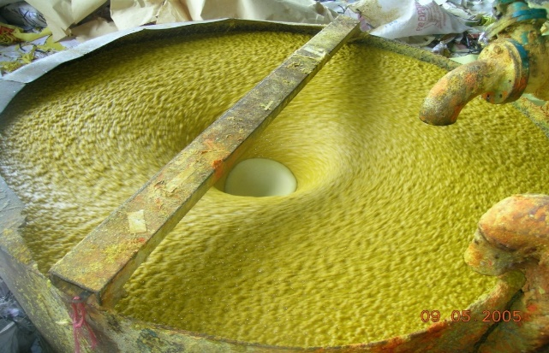
II. Pemusnahan Arsip
Pemusnahan arsip menjadi tanggung jawab pimpinan pencipta arsip.
Pemusnahan arsip dilakukan terhadap arsip :
a. Tidak memiliki nilai guna;
b. Telah habis retensinya dan berketerangan dimusnahkan berdasarkan JRA;
c. Tidak ada peraturan perundang-undangan yang melarang; dan
d. Tidak berkaitan dengan penyelesaian proses suatu perkara.
pelaksanaaan pemusnahan:
1. dilakukan secara total sehingga fisik dan informasi arsip musnah dan tidak dapat dikenali;
2. disaksikan oleh sekurang-kurangnya 2 (dua) pejabat dari unit hukum dan/atau pengawasan dari lingkungan pencipta arsip yang bersangkutan; dan
3. disertai penandatanganan berita acara yang memuat daftar arsip yang dimusnahkan.

Slide 108
Teknik Pemusnahan arsip
JRA
Pemeriksaan
Pendaftaran
Pengaturan fisik
1. Berita acara
2. Daftar arsip
3. Dilaksanakan
secara total
4. Disaksikan min.
2 pejabat
bidang hukum
Persetujuan
LKD
Pengesahan
Persetujuan ANRI
Arsip 10 tahun/ lebih
Pelaksanaan

Slide 109
BERITA ACARA PEMUSNAHAN ARSIP
Pada hari ini ….. tanggal …. bulan…. tahun……….. dilaksanakan pemusnahan arsip sebanyak …… sesuai daftar terlampir berdasarkan Surat Keputusan Menteri/Gubernur/ Bupati /walikota Nomor…., dengan pertimbangan:
1. Telah melampaui jangka simpan sebagaimana diatur dalam Jadwal Retensi Arsip;
2. Telah dilakukan penilaian dan dinyatakan bahwa arsip dimaksud sudah tidak bernilaiguna lagi, tidak berkaitan dengan proses hukum dan tidak bertentangan dengan peraturan perundang-undangan.
3. Telah mendapat persetujuan dari ….. (instansi berwenang)
Pemusnahan arsip dilaksanakan dengan cara dicacah/ dibubur (pulp)/ dibakar, bertempat di ……… dengan disaksikan oleh:
1. …..
2. …...
3. ……
Berita Acara ini dibuat rangkap …. masing-masing diperuntukan bagi: ……
Tempat, tanggal, bulan, tahun
Kepala……
……………

Slide 110
DAFTAR ARSIP YANG DIMUSNAHKAN
PENCIPTA ARSIP:
UNIT KERJA :
NO | KODE KLASSIFIKASI | JENIS ARSIP | KURUN WAKTU | JUMLAH | KET
1. 2.
Mengetahui/ menyetujui:
………………
Tempat, tgl, bln dan thn
Pejabat Penanggungjawab

Slide 111
Penyerahan arsip statis oleh pencipta arsip kepada lembaga kearsipan dilakukan terhadap arsip
III. Penyerahan Arsip
a.memiliki nilai guna kesejarahan;
b.telah habis retensinya; dan/atau
c.Berketerangan dipermanenkan pencipta arsip.sesuai
JRA
Prosedur penyerahan arsip statis dilaksanakan sebagai berikut:
penyeleksian dan pembuatan daftar arsip usul serah oleh arsiparis di unit kearsipan;
penilaian oleh panitia penilai arsip terhadap arsip usul serah;
pemberitahuan akan menyerahkan arsip statis oleh pimpinan pencipta arsip kepada kepala lembaga kearsipan sesuai wilayah kewenangannya disertai dengan pernyataan dari pimpinanpencipta arsip bahwa arsip yang diserahkan autentik, terpercaya, utuh, dan dapat digunakan;
verifikasi dan persetujuan dari kepala lembaga kearsipan sesuai wilayah kewenangannya
penetapan arsip yang akan diserahkan oleh pimpinan pencipta arsip; dan
pelaksanaaan serah terima arsip statis oleh pimpinan pencipta arsip kepada kepala lembaga kearsipan dengan disertai berita acara dan daftar arsip yang akan diserahkan.

Slide 112
BERITA ACARA SERAH TERIMA ARSIP STATIS
Pada hari ini ….. tanggal …. bulan…. tahun……….. , yang bertanda-tangan di bawah ini:
Nama : ……….
Jabatan : ……….
Unit kerja : Perencanaan/ Pusat Arsip
dalam hal ini bertindak sebagai Pihak I.
Nama : ……….
Jabatan : ……….
Unit kerja : Kantor Arsip Kabupaten
dalam hal ini bertindak sebagai Pihak II.
Pihak I menyerahkan tanggungjawab dan wewenang pengelolaan arsip statis sebagaimana dimaksud dalam daftar terlampir kepada Pihak II. Pihak kedua akan mengelola dan memberi layanan arsip statis untuk kepentingan pemerintah dan masyarakat.
Tempat, tanggal, bulan, tahun
Pihak II Pihak I
……….. ……….

Slide 113
DAFTAR ARSIP YANG DISERAHKAN
PENCIPTA ARSIP:
UNIT KERJA :
NO | KODE KLASSI | JENIS ARSIP | KURUN WAKTU | JUMLAH | MEDIA | KET
1. 2.
Mengetahui/ menyetujui:
………………
Tempat, tgl, bln dan thn
Pejabat Penanggungjawab

Slide 114
Teknik Penyerahan arsip
Pemeriksaan
Pendaftaran
Penataan fisik
JRA
Pemberitahuan ke ANRI
Penilaian ANRI
Pelaksanaan
Daftar arsip
Berita acara

Slide 115
ARSIP STATIS YANG DISERAHKAN
arsip statis yang diserahkan sebagai bukti pertanggungjawaban nasional, bagi kehidupan bermasyarakat, berbangsa, dan bernegara dan sebagai memori kolektif bangsa, perlu dijamin keselamatannya baik secara fisik dan informasinya sehingga tidak mengalami kerusakan atau hilang
Penyelamatan arsip statis dilakukan melalui penyerahan arsip statis oleh pencipta arsip dan akuisisi arsip oleh Lembaga kearsipan

Slide 116
Pengelolaan Arsip Statis
AKUISISI
PENGOLAHAN
PRESERVASI
AKSES
DAN
LAYANAN
Perka ANRI No. 31 Tahun 2011 tentang Tata Cara Akuisisi Arsip Statis
Perka ANRI No. 27 Tahun 2011 tentang Pedoman Penyusunan Sarana Bantu Penemuan Kembali Arsip Statis
Perka ANRI No. 23 Tahun 2011 tentang Pedoman Preservasi Arsip Statis
Perka ANRI No. 28 Tahun 2011 tentang Pedoman Akses dan Layanan Arsip Statis

Slide 117
SUMBER DAYA KEARSIPAN

Slide 118







PROFIL ARSIPARIS NASIONAL
Gol.III
67.83%
Gol.IV
13,86%
Berdasarkan Golongan
Total Arsiparis 10.035
(per 31 Juli 2022)
Gol.II
16,59%
Berdasarkan Generasi
Gol.I
0.00%
Gen Z
Gen Y
Berdasarkan Tingkat Pendidikan
4,54%
29,25%
44.57%
Our Stats
56,17%
10,06%
Berdasarkan Jenis Kelamin
Arsiparis Ahli Utama 21
Arsiparis Ahli Madya 979
Arsiparis Ahli Muda 3535
Arsiparis Ahli Pertama 2085
Arsiparis Penyelia 647
Arsiparis Mahir 1106
Arsiparis Terampil 1657
Arsiparis P3K (Prov. DKI Jakarta) 5
Gen X
Baby Boomers
55.43%
Berdasarkan Jabatan

Slide 119
PENYIMPANAN ARSIP KERTAS
UNIT KEARSIPAN
UNIT PENGOLAH
DINAMIS AKTIF
LEMBAGA KEARSIPAN
DINAMIS INAKTIF
STATIS

Slide 120
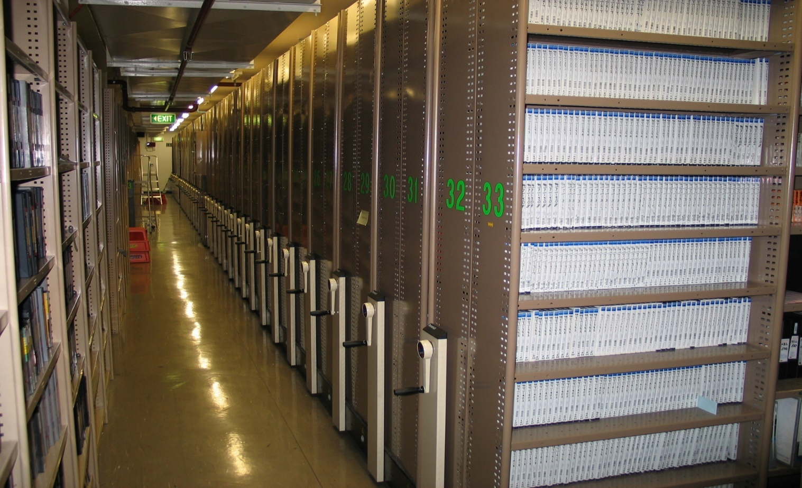
Penyimpanan Arsip Video

Slide 121
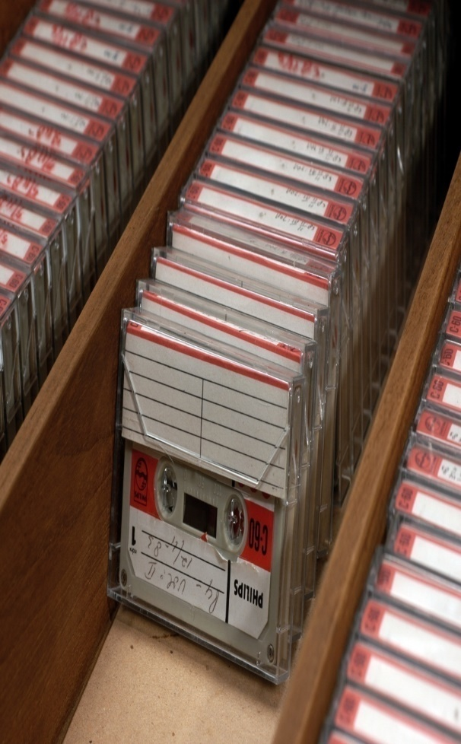
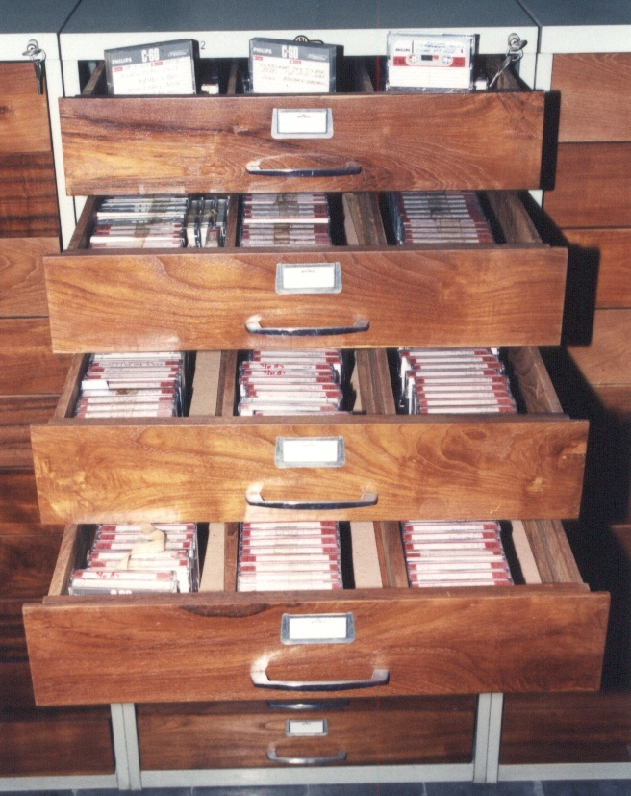
Penyimpanan Arsip Audio

Slide 122
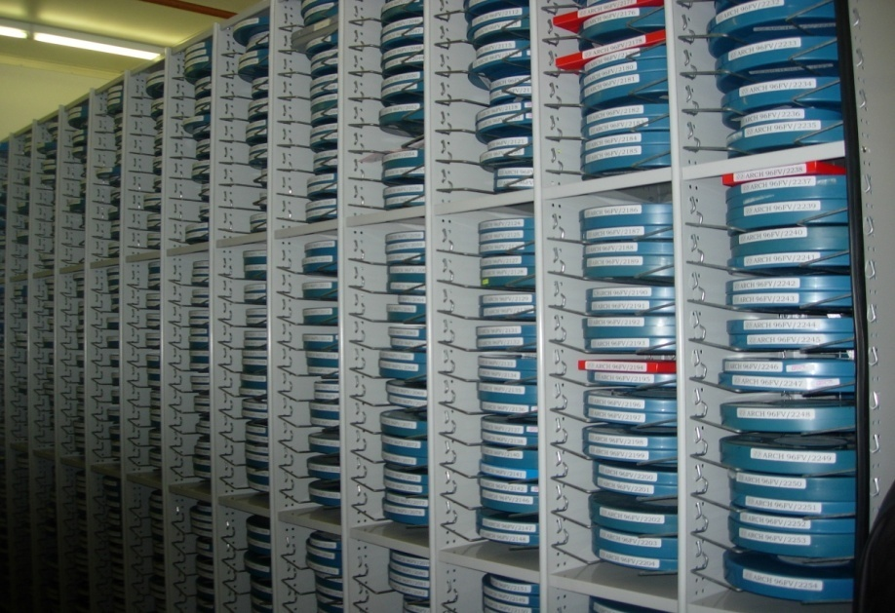
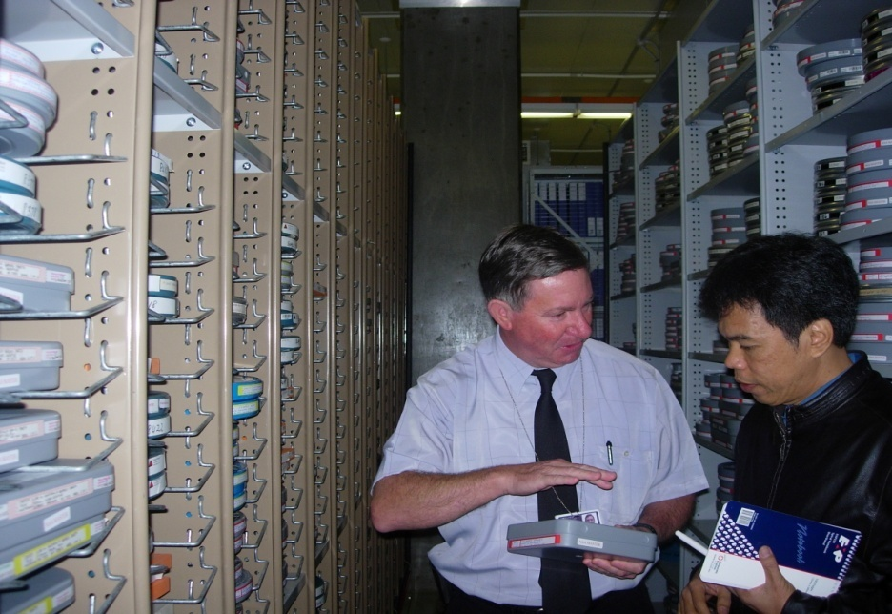
Penyimpanan Arsip Film

Slide 123
PENDANAAN

Slide 124
THANK YOU

Slide 125
Sekian..
Terima kasih atas perhatian.. Bapak/Ibu
Semoga bermanfaat..

